Slide 1
俄羅斯有機廢棄物處理技術 及合作發展討論
生質能源設備
有機廢料回收及發電設備

Slide 2
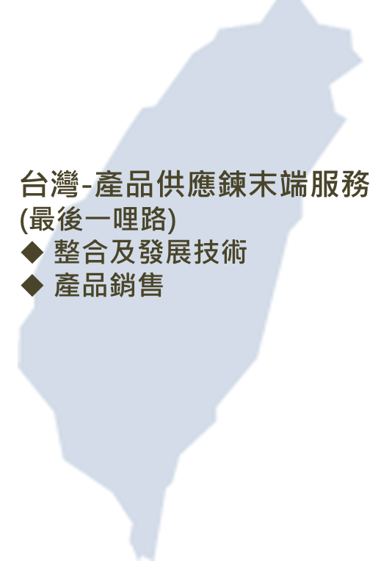
近年俄方積極想與台灣合作將技術商品化
俄羅斯科學院
西伯利亞分院
俄羅斯科學院
遠東分院
俄羅斯工程院
國際工程院
（莫斯科）
技術移轉
產品銷售
生質能源設備（有機廢料回收及發電）
風力發電
淨水設備
水力空化設備
醫藥、保健食品（海洋生、植物提煉萃取）
海洋農業（海底種植技術）
……

Slide 3
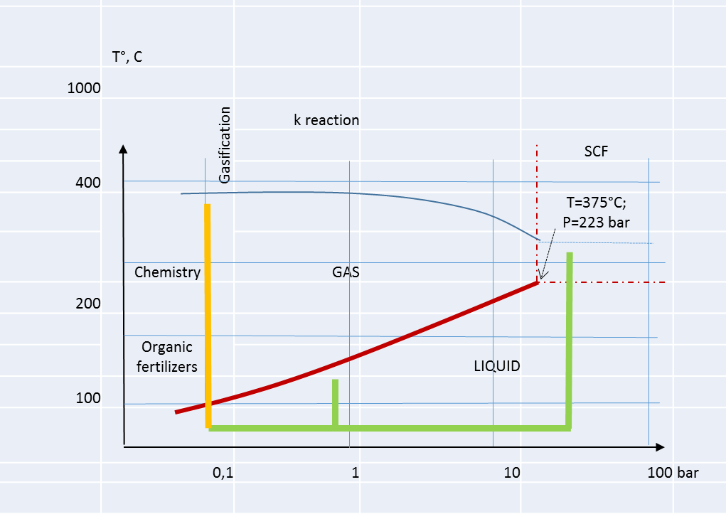
基本介紹
利用Phase Diagram原理，透過壓力及溫度的轉換快速處理廢棄物
俄帕什金教授(Prof. S. Pashkin)，畢業於莫斯科物理技術學院，早期負責解決放射性有機液體廢料掩埋的回收問題，成功研究出可以讓乾燥放射性殘留量減少96%（100%→4%）的處理技術。
2006年開始將這項技術(WRP, Waste Recycling Plant)應用在有機廢棄物的處理與回收，可把有機廢棄物快速轉化成有機肥料、飼料、甲烷、技術水等。
基本原理：乃透過物理－化學法，將有機物質進行加溫、加壓，使之氣化及熱解，達到快速處理的目的。
目前的超臨界水氧方法（Supercritical water oxidation /SCWO Methods）
(黃線)
氣化
超臨界流體
化學
氣體
有機肥料
液體
WRP方法
(綠線)

Slide 4
熱反應動力學(技術性資料)
低壓狀態:
在單分子反應的自由基形成: С3Н6 = С3Н5* + Н* - 360 KJ/mol
反應常數: k_{m} = 10^{14±1} exp (-D/RT) 1/с.
D=360; d (ln N)/dt = k_{m.}
高壓狀態:
在雙分子反應的自由基形成: 2С3Н6 = С3Н5* + С3Н7* - 211KJ/mol
反應常數: k_{b} = 10⁻¹⁰ exp (-E/RT) см³/с.
E=211; d (ln N1)/dt = N2 x kb
根據 v_{b}/v_{m} = 10⁻⁴ Р(Mpa) exp ((D-E)/RT)，化學反應速度在1大氣壓力、 Т = 1550 К, 與 Р = 30 Mpa，Т = 780 К是相同。

Slide 5
俄帕什金教授所開發之生質能源技術(WRP)
TYPE | 項目 | 產物 | 狀態
1 | 淨化(殺菌)處理 | 動物飼料、有機肥料 | 原型機開發試驗成功
2 | 氣化處理 | 甲烷 | 原型機開發試驗成功
3 | 能源製造設備 | 電、熱 | 開發中
4 | 化工產品製造設備 | 聚乙烯、酒精、汽油等 | 開發中

Slide 6
WRP 技術 – 處理圖示
有機廢料
殺菌消毒的產品
淨化
廢料準備系統
廢料收集器
水
有機肥料、肉末、骨屑等
豬糞、污水污泥、加工肉品
有機廢料
煤分離
水及木炭
木炭
氣化
水
廢料準備系統
廢料
收集器
豬糞、污水污泥、廚餘
甲烷
甲烷
甲烷收集器

Slide 7
I.淨化處理
№ | 功能 | 原料類型（輸入） | 產出物（輸出）
1 | 排泄物淨化 | 糞便，排泄物 | 有機肥料
2 | 污水污泥淨化 | 污泥淤渣
3 | 腐爛 淨化 | 魚、肉廢料 | 動物飼料
4 | 動物殺菌 | 瘟疫
5 | 發酵淨化 | 果菜類 | 酒精

Slide 8
流程簡易圖
核心處理裝置
（控制溫度與壓力）
廢料進行前置處理
輸入
氣體燃燒器
（處理製程產生的廢氣）
有機糞水箱
輸出
加工好的無菌產品接料箱

Slide 9
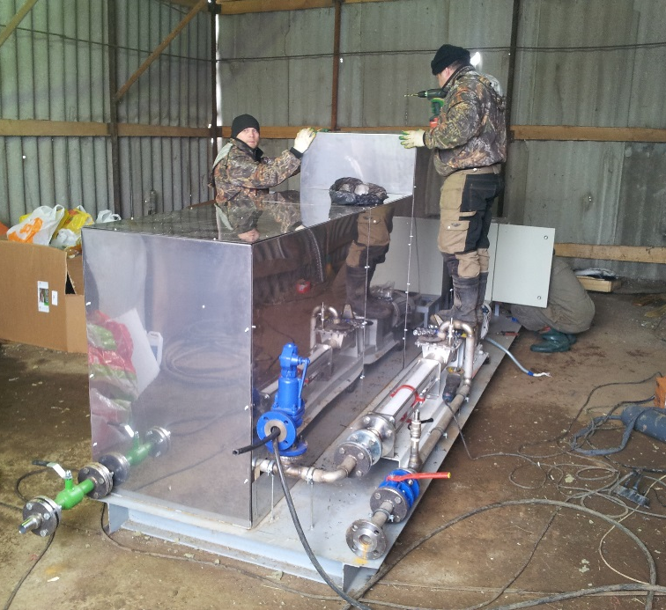
WRP 技術 – 原型機
豬糞淨化處理
處理時間 – 15 分鐘
產生無菌有機肥料原料
產能 – 75 立方米/時
Site: Pig farm, Izhevsk region, Udmurtia, Russia. 2013

Slide 10
設備外觀

Slide 11
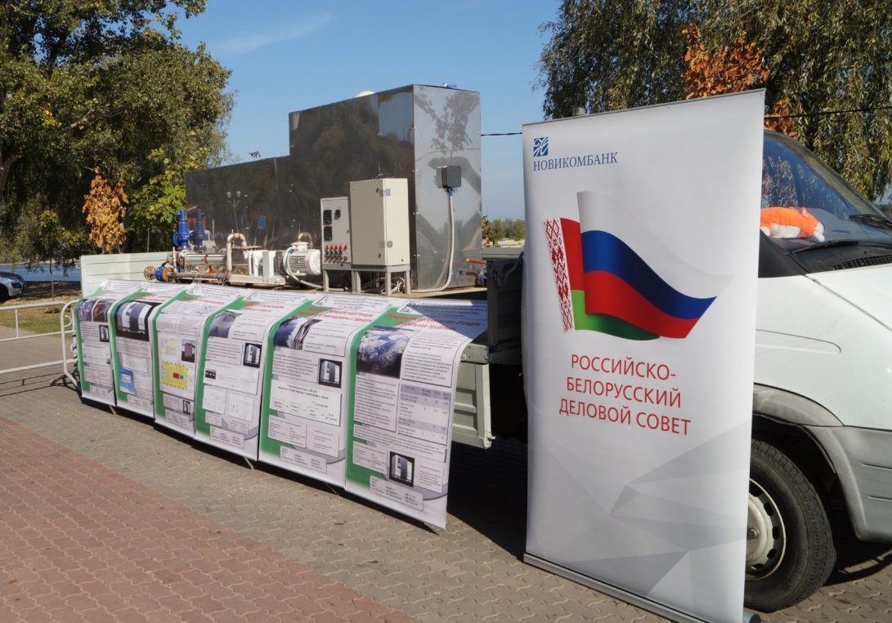
試驗工廠測試- 白俄羅斯
Site: Mazyr Belarus, 2014

Slide 12
II.氣化處理
№ | 功能 | 原料類型（輸入） | 產出物（輸出）
1 | 動物廢料回收 | 糞便，排泄物 | 可燃氣體(甲烷)、碳
2 | 生物逕流回收 | 污泥淤渣
3 | 廚餘回收 | 魚、肉、油脂類 | 可燃氣體(甲烷)
4 | 牲畜損失回收 | 感染牲畜屍體
5 | 有機廢料回收 | 蔬果廢料
6 | 木材回收 | 木材廢料
7 | 泥炭回收 | 泥炭，腐泥
8 | 有機垃圾回收 | 有機垃圾
9 | 碳氫化合物回收 | 油泥

Slide 13
CKB設備
可燃氣體
廢料進行前置處理
核心處理裝置
（控制溫度與壓力）
輸出
氣體燃燒器
（處理製程產生的廢氣）
輸入
有機糞水箱
輸出
輸出
碳粉
(具經濟效益的物質)
技術純水

Slide 14
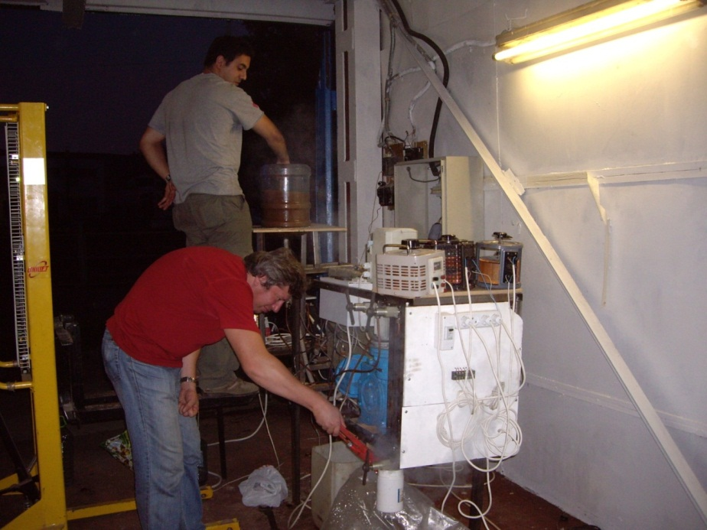
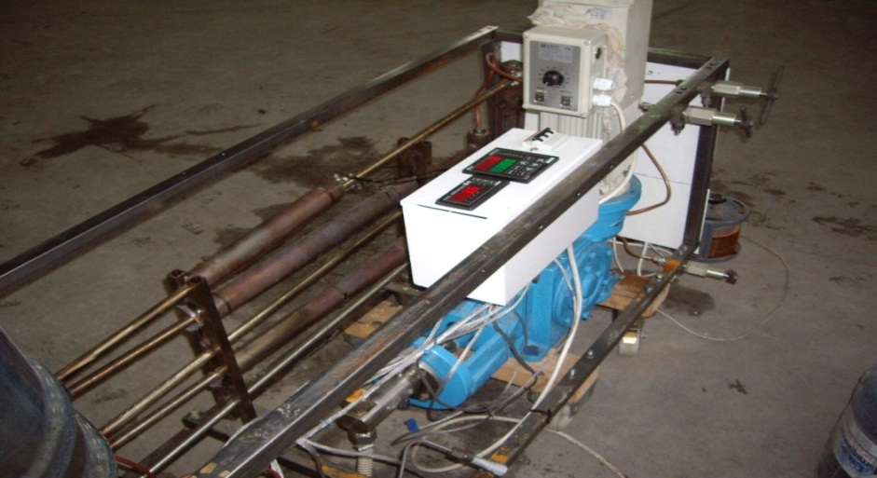
WRP 技術 – 實驗室測室
超臨界條件
木材回收
產生甲烷(殘留礦物質及水)
產能25立方米/時

Slide 15
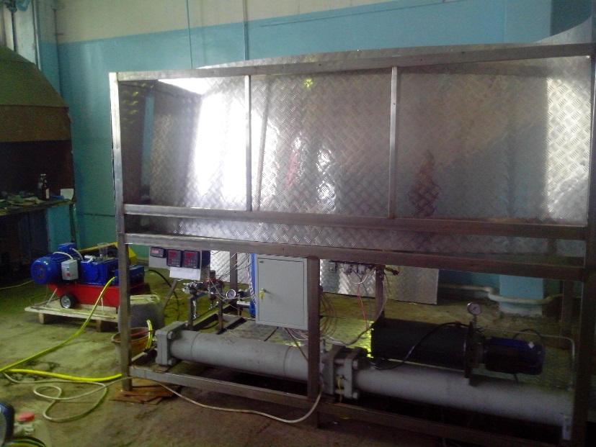
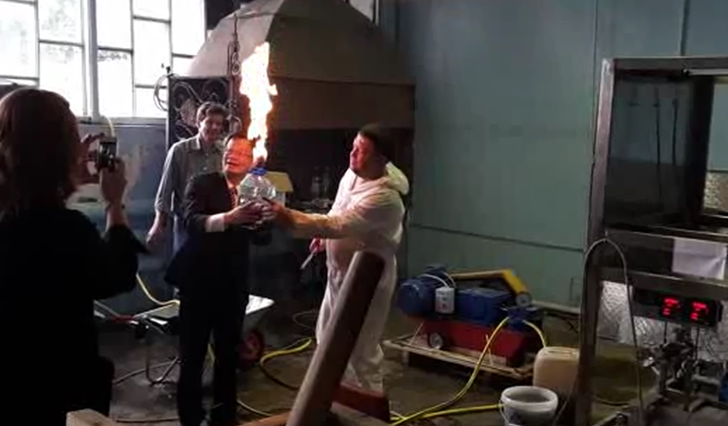
另一項試驗：倒入廢水
根據駐莫代表處傅昭銘組長口述：
廢水倒入後，約過七分鐘，即產生甲烷氣體及一些固體殘渣，利用的是相圖（Phase Diagram）原理，認為雖看過許多其他不同的Biomass設備，但這台機器最令人驚豔。速度快，且體積不大，雖然試驗工廠破爛不堪，設備外觀也不佳，但效果卻非常好。

Slide 16
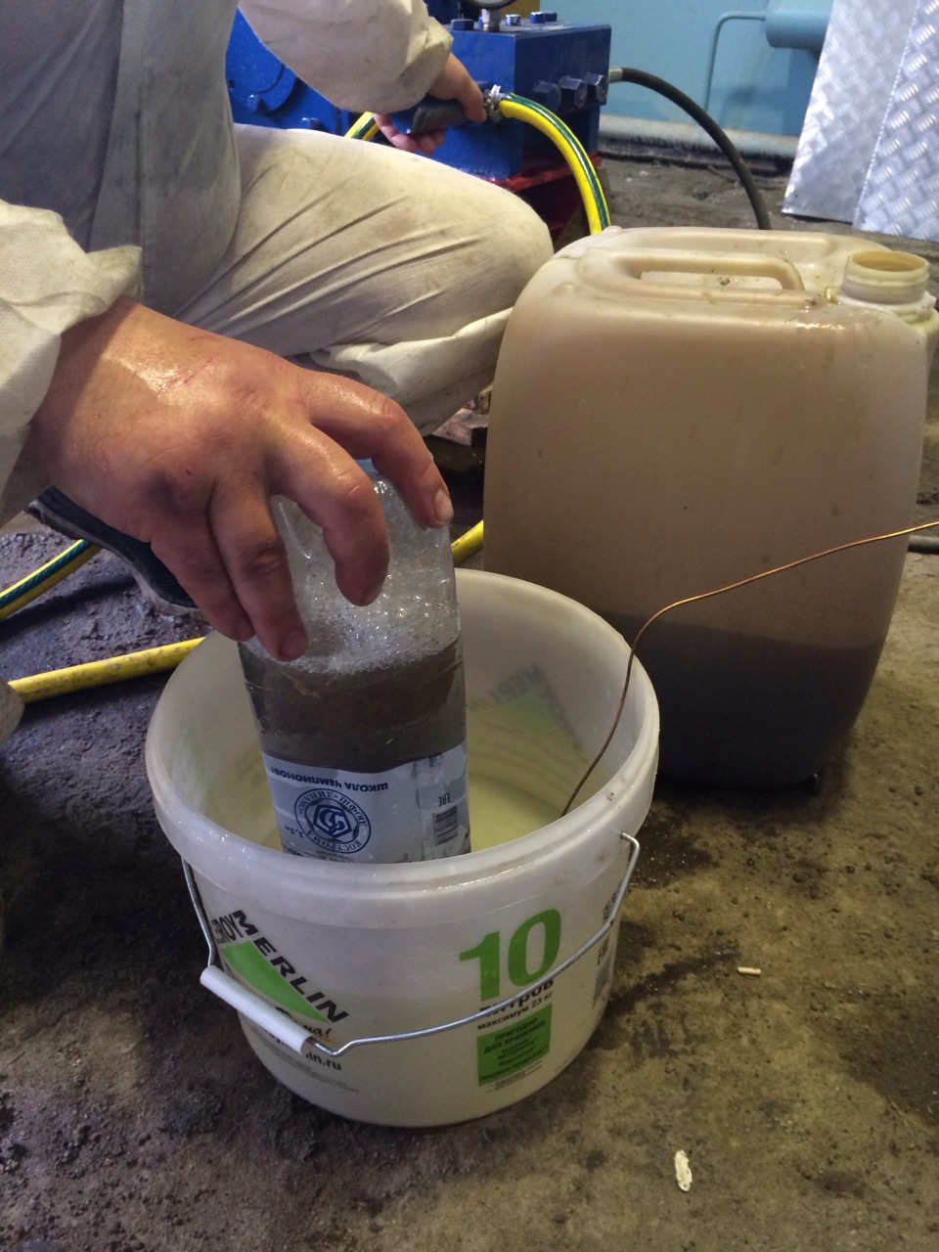
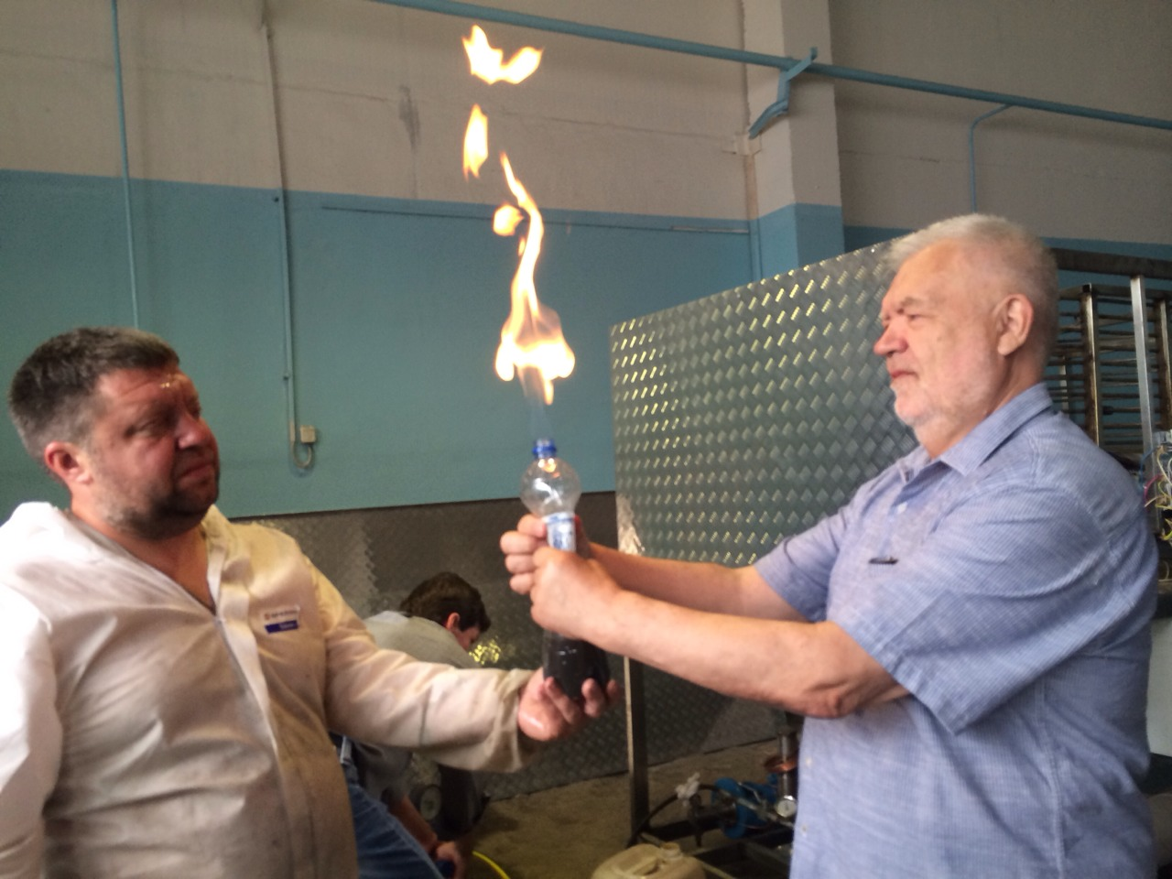
帕什金教授

Slide 17
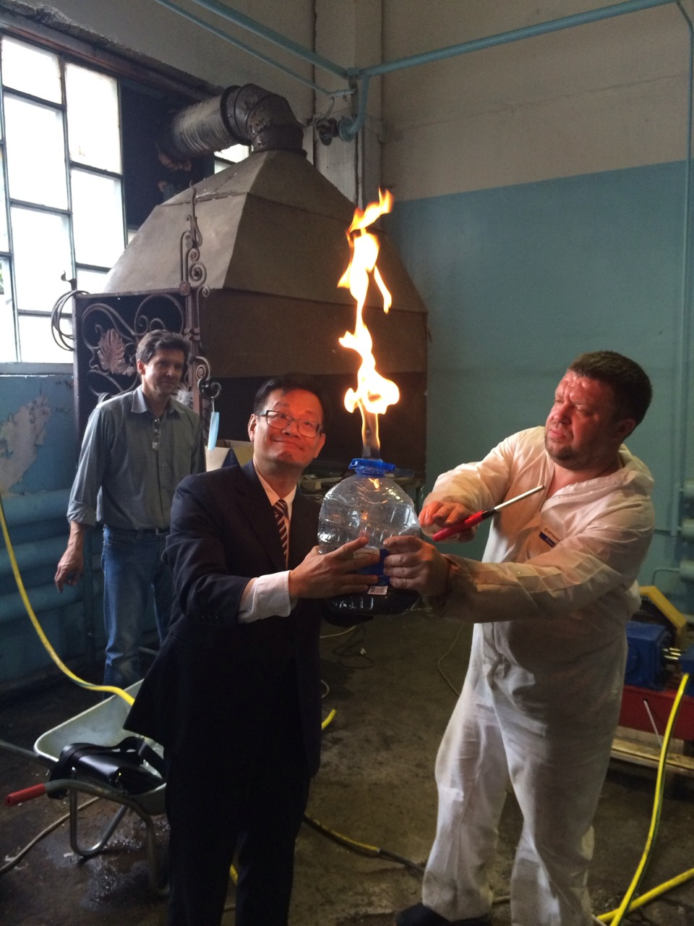
將產出的甲烷氣體收集到瓶子裡，然後點火試驗。

Slide 18
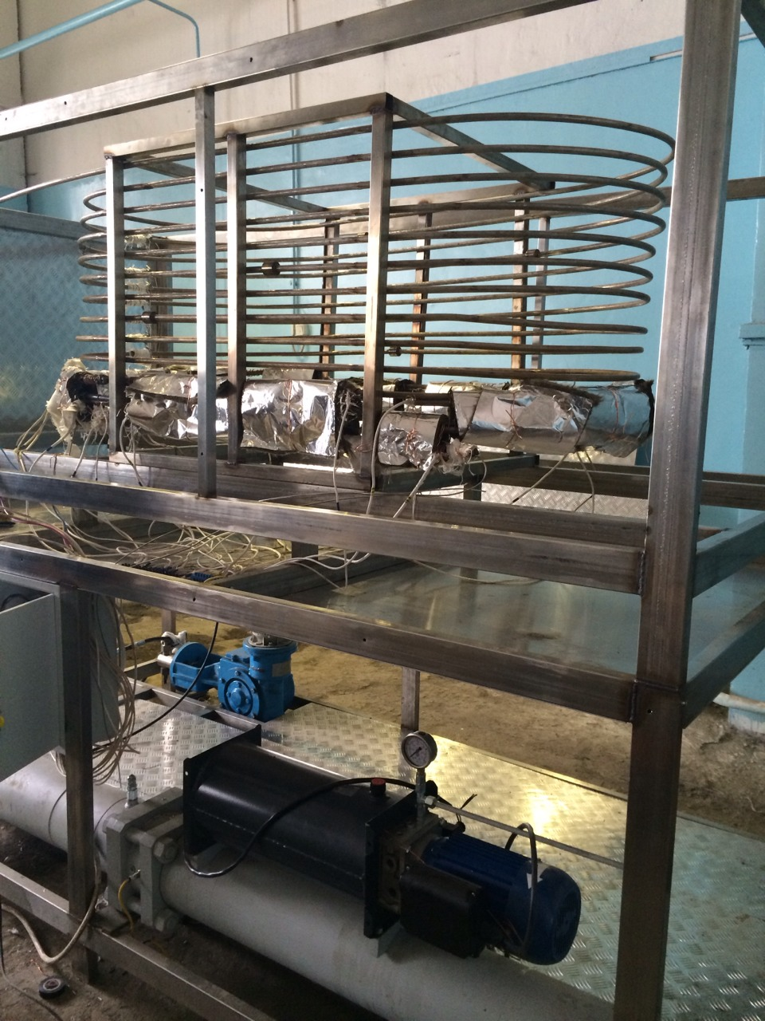
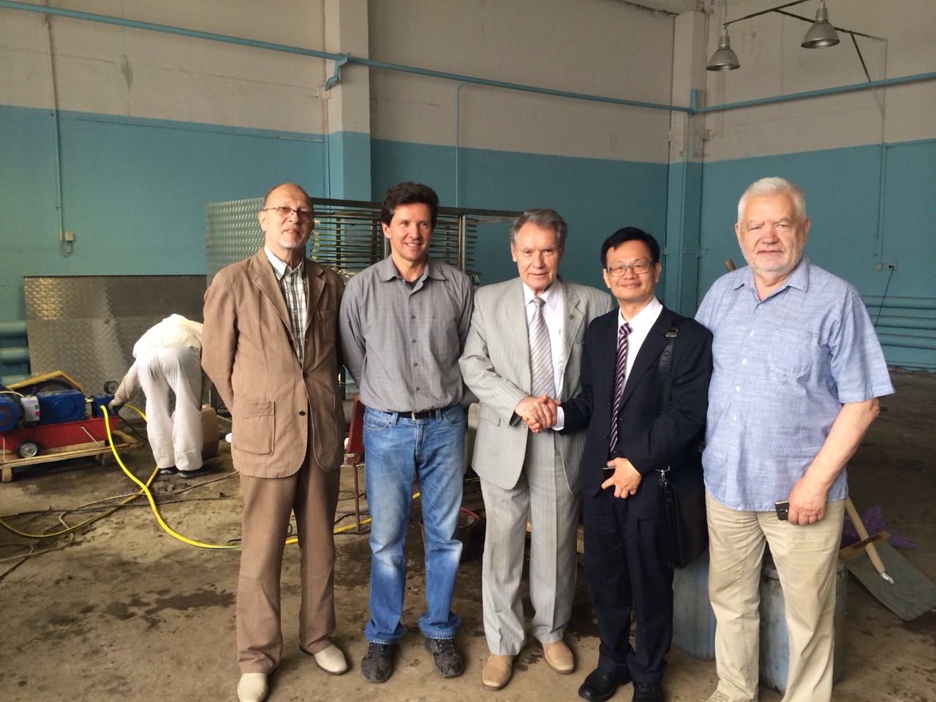
核心技術在此
(溫度&壓力的變換)

Slide 19
III. 能源製造設備(廢棄物→能源) (開發中)
№ | 功能 | 原料類型 | 產出物
1 | 生產能源 | 糞便，排泄物 | 電力、熱力
2 | 生產能源 | 污泥淤渣
3 | 生產能源 | 魚、肉、脂類
4 | 生產能源 | 蔬果廢料
5 | 生產能源 | 木材廢料
6 | 生產能源 | 泥炭，腐泥
7 | 生產能源 | 有機垃圾
8 | 生產能源 | 褐煤 | 焦炭
9 | 生產能源 | 枕木 | 雜酚+油纖維素

Slide 20
IV. 化工產品製造設備(廢棄物→化工產品）(開發中)
№ | 功能 | 原料類型 | 產出物
1 | 生產聚乙烯 | 生質、酒精酒槽、垃圾 | 聚乙烯
2 | 生產酒精 |  | 酒精
3 | 生產燃料 |  | 汽油
4 | 生產粘合劑 | 木材及廢料 | 奈米纖維素
5 | 脫硫碳氫化合物 | 酸渣 | 碳氫化合物

Slide 21
可能的應用

Slide 22
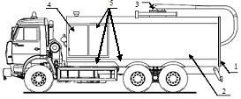
一、移動式回收處理設備－收廢料的同時，生產甲烷及水
參數 | 內容
產能 | 25 - 2,500 噸/日
回收深度 | 100%
方法 | 去污、碳化、氣化
處理時間 | 30分鐘
還本 | 2,5 – 3,5 年
尺寸 | 20 – 40 呎 貨櫃、模組化、 移動式
環境 | 不產生溫室氣體或有毒物質
移動式回收處理設備: 1. 廢料收集器. 2. 技術性用水眝存槽. 3. 廢料進料系統 4. 熱化學反應器 5. 水電、氣體、電力及控制系統
WRP循環處理過程能源自給－只需啟動電源，製程中不須額外供電

Slide 23
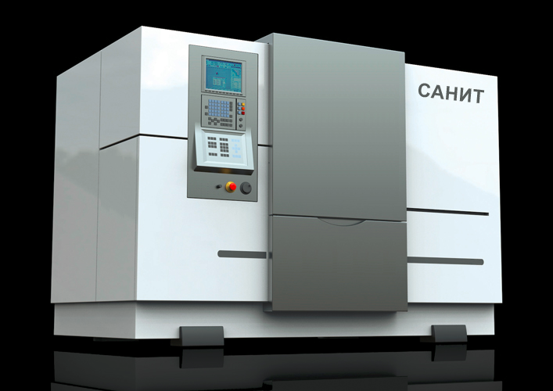
二、開發固定式機台
潛在客戶：
養豬、養雞戶（畜牧業：糞肥、病死動物屍體）
污水、污泥處理單位（污水處理廠、自來水公司）
資源處理公司（廚餘、麥梗、稻梗等農業廢棄物）
社區型資源回收處理（機台小型化）

Slide 24
全球市場
市場 | 市場量 百萬噸/年 | 設備數（台） (10噸/時) | 市場規模 百萬（USD)
俄羅斯及獨立國協 | 100 | 800 | 1,600
台灣 | 30 | 350 | 700
南韓 | 50 | 500 | 1,000
美國 | 400 | 4,700 | 9,000
歐洲 | 600 | 6,000 | 12,000
亞洲 | 900 | 10,000 | 20,000
總計 | 2,080 | 22,350 | 44,300
估計全球廢棄物加工的市場＞400億美金
以目標性市場佔全球市場10%計算，則約40億美金商機

Slide 25
表明希望購置WRP設備以加工有機廢料的企業名單及初步議價（俄羅斯）
污水污泥回收加工
（總計3,200萬美金）
大型畜牧及家禽集團
（總計3,825萬美金）
都市下水道淨化設備 （城市） | 廢料總量 М³/天 | 價格 百萬USD
車里亞賓斯克 | 420 | 3.1
托姆斯克 | 310 | 2.9
契訶夫 | 65 | 1.1
瓦洛格達 | 240 | 2.4
歐姆斯克 | 520 | 5.2
洛伯尼亞 | 220 | 3.0
科佩斯克 | 160 | 2.1
湼日斯克 | 90 | 1.4
諾金斯克 | 75 | 0.9
葉卡捷琳堡 | 390 | 4.2
梅伊契什 | 200 | 2.6
克林 | 150 | 1.8
瓦洛克拉姆斯克 | 120 | 1.3
公司(企業) | 地點 | 廢料總量 М³/天 | 價格 百萬USD
“MIRATORG”, AH | 莫斯科 | 1020 | 6.8
BP “Zavolzhskoe”, AH | 特維爾區 | 640 | 3.1
BP“Razumenskiy”, AH | 貝爾格勒區 | 360 | 2.1
«德米特羅山農業公司» , AH | 特維爾區 | 320 | 1.8
«ГК “Агро-Белогорье”», Ltd. | 貝爾格勒區 | 890 | 4.2
Agro-industrial group «Prodo» | 中央、南俄、西伯利亞、及烏拉爾邊區 | 780 | 6.3
«PRIOSKOLIE», AHАО | 貝爾格勒區 | 520 | 2.8
«北方家禽養殖» , AHАО | 列寧格勒區 | 430 | 2.7
«Агрофирма “Ариант”», JSC | 車里亞賓斯科區 ,斯維爾洛夫斯克區 | 170 | 1.4
«Белая птица — Курск», LTd. | 庫爾斯克區 | 185 | 1.75
«Siberian Agrarian Group» | 托姆斯科 | 820 | 4.5
«Ravis —養雞廠 Sosnovskaya” | 車里亞賓斯科區 | 115 | 0.8

Slide 26
表明希望購置WRP設備以加工有機廢料的企業名單及初步議價（沙烏地阿拉伯）
污水污泥回收加工
（總計2,090萬美金）
都市淨化設備 | 廢料總量 М³/天 | 價格 百萬USD
利雅德 | 520 | 8.1
吉達 | 410 | 6.9
麥加 | 230 | 3.5
麥地那 | 180 | 2.4

Slide 27
俄方提議的台俄合作里程碑
活動種類 | 2016 |  |  |  |  | 2017 |  |  |  |  |  |  | 投資 百萬USD
 | 8 | 9 | 10 | 11 | 12 | 1 | 2 | 3 | 4 | 5 | 6 | 7
到台灣進行會談並簽署合作協議及共同生產生質能源機計劃
籌設台俄合資公司
準備在台生產試驗機器 (俄技師約2-3名來台組裝) |  |  |  |  |  |  |  |  |  |  |  |  | 1.5
參加台北國際綠能大展(南港展覽館)
可和台灣的大學合作簽署協議(繼續開發)
設置工業化生產設備 |  |  |  |  |  |  |  |  |  |  |  |  | 2.0
在台灣製造生質能源機 |  |  |  |  |  |  |  |  |  |  |  |  | 4.0* (雙邊協議)
銷售設備

Slide 28
後續合作方向
 | 方案一 | 方案二
說明 | 不直接參與，提供資訊給有關單位，進行設備評估或採購 | 與俄方合資成立設備製造公司，台灣生產，全球銷售。
金額 | ０ | 俄方出技術，台方出資，預估750萬美金

Slide 29
THE END

Slide 30
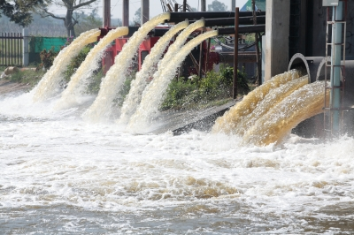
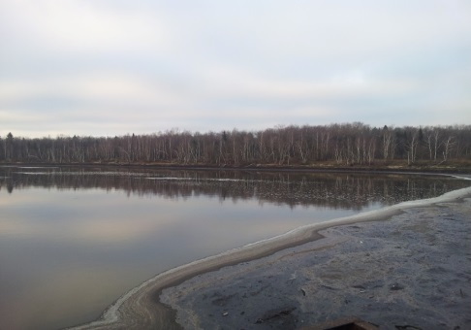
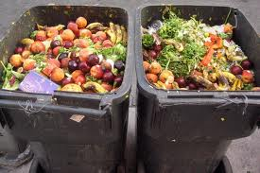
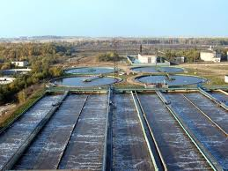
有機廢料 – 問題
廢料種類
動物糞便
廢水(污水污泥)
廚餘
生質能 (農業、木材等)
廢水
污泥
農業
廚餘
污水處理
主要問題:
水污染 (河川、湖泊、海洋)
溫室氣體排放,毒素的釋放
危害人體健康
技術-經濟效益低

Slide 31
各種有機廢料處理方法及其特點比較
方法 | 手段 | 特點
 |  | 減量化 | 資源化 | 處理速度
掩理法 | 將廢棄物堆置掩埋 | 無減量 | 沼氣回收(需具備回收系統) | 若土地不受限制，則可日產日清
焚化法 | 藉由高溫氧化,將垃圾變為安定物質及氣體 | 10-20%殘留量 | 熱能或電能回收 | 每批次處理時間一般小於1小時
傳統堆肥法 | 農村廢棄物加入禽畜糞便於田間堆置 | 若處理前有分檢並完全回收,則不會殘留 | 可產生低品質的有機肥(可能含有重金屬或其他有毒物質 | 2~3個月
一般高速處理法 | 快速發酵技術配合設備，讓廢棄物和菌種充分混合，控制活化條件，以達到快速發酵目的 |  | 可產生較高品質的有機肥 | 較快者:百威國際(號稱12小時快速發酵);物阜生化科技(約30-45天)
沼氣法 | 經生物厭氧處理，提供沼氣發電，剩餘廢棄物殘渣經處理可作堆肥 |  | 沼氣回收,可產生較高品質的有機肥 | 3個月~1年內開始產生,並在5-10年間達最高峰,之後慢慢下降
蒸煮處理 | 為處理廢棄物的前置技術，讓其脫臭，殺菌，以減少體積重量，改善堆肥臭味，提升堆肥品質 | 仍會產生無法回收利用殘餘 | 可產生較高品質的有機肥 | 蒸煮過程90分, 之後發酵約1個月
WRP技術 物理－化學法 | 使用機器設備 加以焚化、氣化、熱解 | 無剩餘廢棄物 | 產生甲烷,可發電、產生有機肥料、飼料原料 | 依處理量而有所不同，以分鐘及小時為單位，速度快

Slide 32
廢棄物處理－台灣一大問題
對畜牧業而言：解決養豬、養雞大戶的糞便廢棄物問題，目前政府向養豬戶養雞戶推廣使用沼氣發電，還給予補助，但耗費耗時，效益有限。
對台灣政府：台灣每年產生的總垃圾量中，有1/3是廚餘，之前八里曾有蛋形儲存槽要來處理污泥及廚餘問題，後來計劃暫停。
台灣市場 （有機廢料的種類） | 百萬噸/年
牲畜糞便 | 18~25
污水污泥 | 2.85
農業廢料 | 2
河水、湖泊、沿海 | -

Slide 33
WRP技術適用的領域
牲畜、家禽類的糞便
都市淨水廠所產生的污水污泥(地下污廢水管線)
得病的牲畜屍體（因為經過高溫高壓，可殺死所有細菌及病毒）
農業廢料（果菜、廚餘、稻梗、麥梗）
河流、湖泊、沿海的淨化

Slide 34
關於設備的效能
就功能而言，同一種原料有不同濃度，無法同一概論。例如：城市污水污泥，乾燥濃度可達90%，若是下大雨的情況則只有2%，兩者相較，輸出的甲烷差了45倍。
設備的效能可根據客戶的產量需求而有所不同，以濕度85%的糞肥來說，可區分三級：
設備還可結合成自動化的技術性模組，包含共同控制並裝在自主性的20呎或40呎貨櫃上，產能1, 3, 10, 30, 100噸/時，不須要熱功耗。
 | 經濟型 | 一般型 | 最佳型
產量 | 75kg/時 | 3噸/時 | 10噸/時
備註 | 以最佳型為例，全日產240噸，能產出30000M³沼氣，等於2-3百萬瓦的電

Slide 35
台灣畜牧業糞尿量試算 每年約生產1500多萬噸糞尿
牲畜種類 | 數量 | 單位 | 每日生產糞尿量 (公斤/頭) | 噸/天 | 噸/年
豬(飼養頭數) | 5,545,010 | 頭 | 4.5 | ≈24,000 | ≈8,760,000
牛(飼養頭數) | 145,739 | 頭 | 40 | ≈5,800 | ≈2,117,000
蛋雞(飼養隻數) | 37,602,000 | 隻 | 0.14 | ≈5,200 | ≈1,898,000
肉用雞(飼養隻數) | 52,445,000 | 隻 | 0.14 | ≈7,300 | ≈2,664,500
總計 |  |  |  | ≈42,300 | 15,439,500

Slide 36
WRP 技術 – 將廢物變黃金
WRP技術的主要應用 :
淨化、殺菌有機廢料 (100% 拆解有機物質);
氣化有機廢料;
破壞持久性的有機污染物(POP)及農藥（殺蟲劑）
經過處理的有機廢棄物，可銷售的產品有：
乾淨的有機肥料(無細菌、無病毒);
碳氫化合物(甲烷及純碳) – 進一步可熱電聯產 (產生電和熱能);
牲畜及家禽的飼料原料
WRP循環處理過程的能源自給－過程中不須額外供電，只要啟動的電源，即可自主供給。

Slide 37
目前由帕什金教授主導的生質能源技術(WRP)
機型I－生質殺菌設備(產出物為動物飼料、有機肥料)
機型II－生質回收設備(產出物為可燃氣體-甲烷)
機型III－生質能源製造設備(產出物為電、熱)
機型IV－生質化工產品製造設備(產出物為聚乙烯、酒精、汽油等)
目前I, II皆已試驗成功，等待好的機器設備製造廠進行量產，III、IV正進行中

Slide 38
十多年來，垃圾車背後多了一台回收車，除了紙類、塑膠、金屬等分類，環保局的人員還會搬出大桶子，用來回收堆肥廚餘與養豬廚餘。全台每年80萬噸的廚餘，有七成拿來養豬。
廚餘與垃圾分流，台灣是全球的優等生，台北市更是全台灣廚餘分類做最好的城市。台北市每天回收180噸廚餘，只有20噸養豬，160噸的堆肥廚餘長期委由民間堆肥場處理。2014年9月，台北市委託的廠商停業，爆發廚餘危機，在找到新廠商前，運往內湖、木柵、北投三個焚化廠，暫存在焚化爐的垃圾儲坑，其中木柵焚化廠每天處理60噸。
目前只有木柵焚化廠能自行將廚餘製作成堆肥，內湖與北投焚化廠在廚餘初級發酵後，還是必須運往外縣市。九月危機，促使台北市積極提升自行處理能力，內湖焚化廠準備招標，運用廚餘做成生質酒精。北投焚化廠則透過蒸煮去除異味製作堆肥，目前正設法擴大規模。環保局長吳盛忠表示，堆肥廚餘運送到外縣市處理，一噸要花超過1000塊，一天要花10萬左右的委託費，加上運費，其實很可觀，假如台北市能自行處理，投資成本應該很快就可以回來。
台北市凸顯出都會廚餘的困境，如何就近處理，環境與發展基金會的陳文卿博士，提出廚餘回收全面化、應用多元化(將廚餘飼料化、肥料化、能源化)、各縣市因地制宜、機關相互合作的見解，他舉例說明：高屏地區養豬戶多，需要廚餘作飼料，台北市、新北市沒有養豬，適合做厭氧發酵。
透過厭氧技術產生的甲烷，可以用來發電，把廚餘能源化。國內有幾位學者長期與環發會合作研究，元培大學的陳文欽老師，就積極思考如何將廚餘發揮到極致。
在他的實驗室中，有一組小型的厭氧發酵設備，攪碎廚餘倒進酸化槽後，經過微生物分解，再進到甲烷槽，將溫度控制在攝氏55度，只要20天，就能產生甲烷。陳文欽說，一噸廚餘能產生100度的電力，還有5到10公斤的固態肥料，還有液態的部分能轉成肥料，供農民使用。
但目前台灣的廚餘都是直接作成堆肥，生產甲烷的部分就埋沒了。其實厭氧發酵系統完全密閉，沒有臭味，最適合處理都會區的廚餘。
雙北市每天產生600噸廚餘，台北市委由中部廠商，新北市委由屏東廠商，如果能就近處理，可以省下長程運輸成本。八里污水廠的地緣位置與現有設備，用來處理污泥與廚餘有很好的利基。
2011年起，環保署進行了三年多的試辦計畫，打算活化閒置的蛋形儲存槽，卻在今年決定暫緩。環保署環境督查總隊總隊長蕭清郎說明，由於生質能的上位計畫還不明確，試辦計畫遇上整合問題，希望能進行更謹慎的研究，事緩則圓。
環境與發展基金會總經理陳文卿表示，如果把廚餘、下水道污泥、水肥、通通收集來做厭氧消化，一年可以產生10億度電的再生能源。厭氧消化、產生沼氣，是唯一兼具環保跟能源效益的綠能，可以把污染去除，又可以產生能源，跟其他的再生能源不一樣，有很重要的發展價值。
如何將實驗室的結果實際運用，放大處理規模是當前最大的考驗，台北市的廚餘危機，凸顯這項讓廚餘物盡其用、在地處理的技術，真的不能再等。

Slide 39
有機廢料 – 新方法
對環境有善且成本有效率的方法:
處理前減少有機廢料容積Decreasing the volume of organic wastes (OW) before the treatment;
讓有機廢料更少毒少害，保護環境免於污染Making OW less toxic / harmful, preventing environmental pollution;
生產有價值且有市場的產品Producing valuable marketable products.
解決方案 – 熱化學法:
高溫及高壓;
無毒無害廢料
熱化學處理的種類:
超臨界水氧化SCWO (supercritical water oxidation);
熱解法（在超臨界條件下）Thermolysis (in supercritical conditions).

Slide 40
WPR Technology

Slide 41
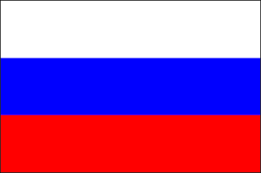
Building Taiwan-Russia WRP Business

Slide 42
Action Plan for LWRP и HWRP
Main stages of work:
1. Pre-work - choice of production facilities, development of technical specifications, preliminary consent of the supervisory authorities.
2. Development Project - selection of suppliers of standard equipment, contracts for the development and delivery of non-standard equipment.
3. Manufacturing, installation, commissioning of Technology Complexes.
4. Pilot operation at the industrial site.
5. Development of the documentation for the serial production of the TC.
Performance time *: 6 - 9 months (LWRP) and 9 - 11 months (HWRP)
Staffing: 11 employees (5 + 6 Russian Taiwan) 2 project (see.part.3)
Note: * after a specified pre-work (claim 1).

Slide 43
試驗性高科技複合性低溫WRP及高溫WRP
2種高科技複合性技術:
А. 低溫 WRP (LWRP) - T < 200 °C;
Б. 高溫 WRP (HWRP) - T < 700 °С.
產能(濕度90% 的廢料) - 75 ton/day.

Slide 44
低溫 WRP (LWRP – 75)
主要應用:
 | 產品 | 生料(廢料種類)Raw material (type of waste) | Effect效益
1 | 有機礦物肥料 | 液體肥料，污水污泥 | 大量的農業和城市的廢物回收利用
2 | 作為飼料來源的蛋白質肉末和骨製品 | 瘟疫，死動物和鳥類 | 動物疫情的預防,並消除因疫情造成的後果
3 | 纖維素 | 木絲 | 提高造紙廠的效能
4 | 木製化學產品（腐殖酸，糠醛，蠟等 | 泥炭，褐煤，腐泥 | 生產有價值且有市銷通路的產品

Slide 45
LWRP - 75
 | 單元 | 功能
1 | 準備機組 | 標準化流程、研磨,異物移除normalization flow, grinding, removal of foreign objects
2 | 熱化學反應器Thermo-chemical reactor | 加熱去污，木質素溶解，水解等
3 | 最終產物完成單元End product finishing unit | 礦物質添加、排出個別成份等。
4 | 包裝單元Packaging unit | 包裝、真空包裝、太空包、裝槽等。
5 | 具自主自給供應系統的集裝箱Container with autonomous self-sufficient system | 製程設備的安置、生產線的控制系統及淨化placing of process equipment, control systems and decontamination of the production line.

Slide 46
高溫 WRP (HWRP – 75)
主要應用:
 | 輸出產品 | 原材料 （廢棄物的類型） | 結果
1 | 甲烷，木炭， 技術水 | 液體肥料，污水污泥，生活垃圾，木質素，雜糧酒精 | 大量的農業及城市廢料回收再利用
2 | 鹽酸 | 持久性有機污染物、農藥 | 徹底消除持久性的有機污染物
3 | 鹽酸、有機產品 | 化學武器（CW） | 完全處置化學武器
4 | High-caloric gas, liquid and charcoal 高熱量氣體，液體和木炭 | 褐煤，腐泥 | Recycling directly on the fields of low-calorie high-calorie fuels 直接在低熱量高熱量的燃料領域的回收
5 | Desulfurized hydrocarbons | Acid tars | Recycling of acid tars

Slide 47
HWRP - 75
 | Unit | Function
1 | Preparation unit | normalization flow, grinding, removal of foreign objects
2 | Thermo-chemical reactor | thermal destruction of biopolymers
3 | End product finishing unit | separation of the individual components, cleaning commodity products, etc.
4 | Storage | storage and distribution of refined products
5 | Energy system | co-generation of electricity and thermal energy from the resulting products
6 | Container with autonomous self-sufficient system | placing of technological and power equipment, control systems and fire protection.

Slide 48
Conclusion
It should be specially noted that the choice of Taiwan, among other potential partners to promote the WRP business in terms of bringing development to production models, and further production of standard equipment, is not accidental – there is a deep relationship of trust between the Russian Academy of Engineering and the Taiwan branch of the International Academy of Engineering, as well as traditional wide scientific contacts between Russia and Taiwan.
Especially need to thank for their support of the Project Dr. Samuel Yin (Taiwan) and the President of the MIA Gusev B.V.

Slide 49
Thank You!
Russian Academy of Engineering (RAE)
International Academy of Engineering (IAE)
Prof. Sergey Pashkin
super.z262@yandex.ru
Moscow, Russia

Slide 50
СПРАВКА о сравнении параметров анаэробной и термодинамической утилизации органики Представлены сравнительные характеристики наиболее эффективных технологических решений (методов) утилизации органических отходов жизнедеятельности животных и человека (биомассы). Наиболее распространенной в мире является анаэробная технология утилизации биомассы путем бактериального разложения (брожение или биологическая декомпозиция), условно называемая «голландская». Монополистами международного рынка анаэробной технологии являются Голландия – Германия – США). Наиболее перспективной в настоящее время эксперты признают новационную физико-химическую технологию утилизации биомассы путем разложения органосодержащей жидкости в критическом состоянии (термодинамическая декомпозиция), условно называемую «восточная». Лидером научно-прикладного продвижения физической технологии является Российская инженерная академия). Ниже приводится сравнительный анализ параметров эффективности анаэробной и термодинамической технологий управления состоянием биомассы, приведенных к теплоэлектрическому эквиваленту 1,5 ÷ 2 Мвт.

Slide 51
比較參數 | а) 厭氧方式 | b) 物理方式 | 比例 а/b
生產狀況 | 需要基礎建設及設施 | 集箱／貨櫃型可移動模式 | 2000:1
生產周期 | 23天（使用還原劑的發酵周期 | 工作換班期間內в течение рабочей смены | 20:1
產能Производительность | 50 ÷ 100 噸/月 | 從 100 到 1000 噸/月 可以縮放 | 1:10
生產佔地面積 | 從 40000 到 150000 м² | 從 20 到 100 м² | 2000:1
需要的管線 | 網絡的計劃性鏈接 | 不需要管線 (自主性複合體) | 1:0
需要的電能 | 150 ÷ 320 千瓦 | 不需要（自主充電）只需要25千瓦用來啟動 | 10:1 (啟動時)
自動化水準 | 機組性агрегатный | 自動化模組 | 1 :0
回收方法Метод утилизации | 生物、微生物、循環 | 物理-化學性,不間斷 | 20:1
安裝源則 | 場址設計 | 模組化(工廠預製) 聯合комплексирование | 1:0
安裝及調適 | 根據合約 | 不需要 | 1:0
自動化水準 | 操作-廠間 | 全面模組化及自動化 | 1:3
勞動力 | 工廠人員排班 | 日常維護單機操作 | 20:1
技術安全 | 符合一般規定 | 技術性監督個體(高壓) | 1:1
生態安全 | 根據所使用的試劑而定 | 全面性生態安全 | 1:10
設備造價評估 | € 2,4 ÷ 3,6 百萬 | € 0,5 ÷ 4,2 百萬 | 造價與功能相關

Slide 52
廢料種類
來自農業的廢料
豬糞
牛糞
鳥糞
牲畜因瘟疫而暴斃的處理
植物果菜類及食物廢料(廚餘)
化學性廢料
來自城市的廢棄物
污水及污泥
固體日常廢棄物

Slide 53
加工後取得的產品
來自農業的廢料
無菌有機礦物性肥料
沒有СО₂的可燃性氣體-甲烷
技術性純水(用於技術性處理的循環用水)
來自城市的廢棄物
砂子及黏土(所處理的廢棄物總量的千分之幾), 可再回到技術性過程被使用
沒有СО_{2、}S及P的可燃性氣體-甲烷
技術性純水(用於技術性處理的循環用水)

Slide 54
其中一種比較分析
在加工糞便的技術方面 | 生物氣體法 (ZORG,德國) | 熱化學法 (俄羅斯)
牲畜總頭數, 單位 | 2000 | 2000
糞肥數量(含水量85%), 噸/天 | 240 | 240
氣體產出 千.米³/天 | 14,4 | 30
需要的發熱量,千瓦 | 800 | 無
生成出有用的熱能/千瓦 | 無 | 3000
加工糞肥成生物氣體所需時間 | 3 星期 | 23 小時
佔地面積, Га | 1,6 | 0,06

Slide 55
研發出有機廢料加工及回收的技術 “ENERGY”
單機產量：1, 3, 10, 30 及 100 噸/小時 (25 – 2500 噸/天).
加工方法-高壓的水蒸氣環境下進行熱解 (WRP技術)

Slide 56
結論
廢料回收
生態保護
熱能取得
電能取得
取得壓縮氣體

Slide 57
台糖沼氣發電 收購價「無法回本」
刊登日期：2016/6/12 | 新聞來源：聯合報 | 點閱次數：124
農委會主委曹啟鴻宣示要全力推動沼氣發電，設置台糖第一台沼氣發電機的海埔畜置場長楊亮祺表示，台糖規畫沼氣發電是朝綠能努力，減少溫室氣體排放，善盡社會責任，但其實收購價太低，根本無法回本，政府應提高收購價格。 海埔畜殖場位於嘉義縣東石鄉鰲鼓溼地，養殖一萬五千頭豬。四年前台糖投入一千三百餘萬元添購設備，收集豬糞排泄物進行沼氣發電。因為技術不熟悉及機械故障多次維修，最近一次在今年初故障，四月修復，再次運轉發電。 楊亮祺指著場內廢水處理場數十組脹得滿滿的大型褐色皮囊表示，這些都是沼氣收集袋，將沼氣收集後用管線送至工廠內一組脫硫設施處理。 場內的養豬廢水每天可產生一千九百八十四立方沼氣量，夏天氣溫高沼氣多、發電量大，整個皮囊膨脹飽滿，相當壯觀，冬天量較少；平均每天發電八點五小時，約一百五十六度，換算每月節省兩萬七千元電費。 楊亮祺表示，沼氣發電並無法完全取代畜殖場用電，公司內部曾經討論是否要在養豬場屋頂設置太陽能發電設備，但是畜殖場為早期老舊建物，如果要加裝太陽能板，建築安全、法規仍有疑慮。

Slide 58
近期可進行活動
目前俄羅斯已有多家企業表示希望購買機器，交期為明年，俄方希望可以和台灣合作，由台灣進行機器的生產。
曾跟俄方提及台灣十月有綠色產業展，建議可以來台參展，俄方有意願，但希望可以先和台灣有合作協議，之後技術人員可以來台，材料在台灣購買，負責機器組裝，供展覽會場示範。

Slide 59
財務未來5 年預測 內部報酬率 ：92% 盈虧平衡：2年 預期淨利 (5 年,預測)：6600萬美金 銷售價格1台: $ 1.8 消費者投資回收期: 1.8 – 2.5 年
(百萬) | 1 年 |  |  |  | 2年 |  |  |  | 3 年 | 4 年 | 5 年
 | I | II | III | IV | I | II | III | IV
收入
設備數量 |  |  |  |  | 2 | 5 | 7 | 8 | 45 | 70 | 105
收入 |  |  |  |  | $ 3.6 | $ 9.0 | $ 12.6 | $ 14.4 | $ 81.0 | $ 126.0 | $ 189.0
成本 | $ 0.9 | $ 1.3 |  |  | $ 2.0 | $ 5.0 | $ 6.9 | $ 7.9 | $ 44.6 | $ 69.3 | $ 104.0
毛利 | $ (0.9) | $ (1.3) | $ - | $ - | $ 1.6 | $ 4.1 | $ 5.7 | $ 6.5 | $ 36.5 | $ 56.7 | $ 85.1
支出
營運成本 | $ 0.2 | $ 0.2 | $ 0.2 | $ 4.0 | $ 0.5 | $ 0.5 | $ 0.5 | $ 0.5 | $ 4.0 | $ 5.5 | $ 7.5
人事成本 | $ 0.2 | $ 0.2 | $ 0.2 | $ 0.2 | $ 0.3 | $ 0.3 | $ 0.3 | $ 0.3 | $ 2.0 | $ 2.7 | $ 3.0
研發 | $ 0.1 | $ 0.2 | $ 0.3 | $ 0.3 | $ 0.3 | $ 0.3 | $ 0.3 | $ 0.3 | $ 1.5 | $ 2.0 | $ 2.5
間接成本 | $ 0.1 | $ 0.1 | $ 0.1 | $ 0.2 | $ 0.2 | $ 0.2 | $ 0.2 | $ 0.2 | $ 1.0 | $ 1.5 | $ 2.0
支出(總計) | $ 0.6 | $ 0.7 | $ 0.8 | $ 4.6 | $ 1.3 | $ 1.3 | $ 1.3 | $ 1.3 | $ 8.5 | $ 11.7 | $ 15.0
EBITDA | $ (1.5) | $ (2.0) | $ (0.8) | $ (4.6) | $ 0.4 | $ 2.8 | $ 4.4 | $ 5.2 | $ 28.0 | $ 45.0 | $ 70.1
現金流 | $ (1.5) | $ (3.4) | $ (4.2) | $ (8.8) | $ (8.4) | $ (5.6) | $ (1.2) | $ 4.1 | $ 32.0 | $ 77.0 | $ 147.1

Slide 60
台灣作法：堆肥、沼氣發電
過程冗長

Slide 63
有機廢料的種類及來源
廢料種類 | 廢料來源
污水污泥 | 都市污水、淨水設備
病體豬、雞屍體 | 雞瘟、豬瘟
糞便 | 豬、牛、家禽養殖場
腐泥，藻類，泥 | 河川、湖泊、海岸
廚餘 | 餐飲、食品加工
持久性的有機污染物(POPs), 殺蟲劑 | 化工產品、農業
生質 | 農業、森林

Slide 64
有機廢料處理方法及其特點比較
方法 | 無害化
 | 河川湖泊污染 | 地下水污染 | 大地/土壤污染 | 空氣污然 | 溫室氣體
掩理法 | 產生高濃度有機及重金屬滲瀘液，有污染的可能 |  |  | 臭氣、有毒氣體、可燃性氣體，若不收集處理會造成污染 | 產生的氣體一半為CO2，另一半為甲烷。
焚化法 | 灰渣含極高度重金屬，若掩埋它則有污染可能 |  |  | 戴奧辛、粉塵、氮及硫的氧化物會造成酸雨 | 燃燒後產生CO2，是所有處理方法最嚴重者。
傳統堆肥法 | 滲瀘液有污染的可能 |  |  | 過程產生惡臭，非密閉空間，翻肥時會造成病原菌或有毒氣體飄散。 | 發酵腐熟後會產生CO2，但處理期長，釋放速度就慢。
一般高速處理法 | 若未作好污水處理，則可能發生 |  |  | 若未使用微生物除臭，則過程中會產生臭味。 | 發酵腐熟後會產生CO2
沼氣法 |  |  |  | 不會發生，因為沼氣池設於密閉空間 | 經微生物進行發酵作用會產生CO2
蒸煮處理 |  |  |  | 仍可能發生臭味外洩的空氣污染問題 | 經加熱至高溫會產生CO2
WRP技術 物理－化學法 | 不會發生 |  |  | 密閉空間,不會發生 | 產出有機肥、甲烷、技術等可再次利用

Slide 65
有機廢料處理方法及其特點比較
方法 | 節能減碳 | 綜合經濟效益 | 衍生的生態保護效益 | 費用
掩理法 | 沼氣可回收,但滲漏水抽取及污水處理都會消耗能源 | 須花費污水空氣污染防治費,也會造成國土流失,沒有經濟效益 | 無。且造成生態危機 | 約2000餘萬元~1億餘元
焚化法 | 需用能源焚燒,有廢氣及廢渣後續處理問題;可回收熱供發電使用 | 須花空污等防治費用,綜合經濟效益有限 | 無。且造成生態危機 | 約20億元~80億元
傳統堆肥法 | 冗長的處理過程需要能源,並會排廢氣及廢液 | 堆肥品質普遍較差,綜合經濟效益低 | 具造林、綠化等生態保護效益 | 僅需人工費用,不需興建費用
一般高速處理法 | 處理期比傳統法短,使用能源也較少,但仍會排放廢氣及廢液 | 產的有機肥品質較傳統埋肥好,綜合經濟效益較好些 |  | 約800餘萬元~1000餘萬元
沼氣法 | 產生的沼氣可以發電 | 可沼氣發電,又可生產品質較好的有機肥,具較好的綜合經濟效益 |  | 約400萬元~3000餘萬元
蒸煮處理 | 蒸煮過程需要能源,且會排放廢氣廢液 | 產的有機肥品質較傳統埋肥好,綜合經濟效益較好些 |  | 約1000餘萬元~3000餘萬元
WRP技術 物理－化學法 | 僅須微量啟動電源,處理過程皆來自處理廢棄物產生的熱能,基本上為零排放 | 回收甲烷發電、產出無菌無毒高品質有機肥料、動物飼料、技術水 | 掩埋場整治再生;河川湖泊污泥回收 | 約2000餘萬元~2億元(依規格而定)

Slide 66
補充說明
殺菌淨化處理
有機肥料的化學成份沒有改變－將所有細菌、植物疱子、病毒及其疱子等消滅。假如肥料在化學成份上須要調整，例如增加或減少，那則是淨化後的另一項任務，即賦予肥料新的成份。白俄羅斯針對這方面就成功降低鉀的成份，還有一次降低磷的成份。
氣化處理
透過溫度及壓力裂解有機成份，為了取得可燃氣體以及能源效率最大化。於此，化學成份會沉澱，而需要特別的再次回收利用。

